Slide 1
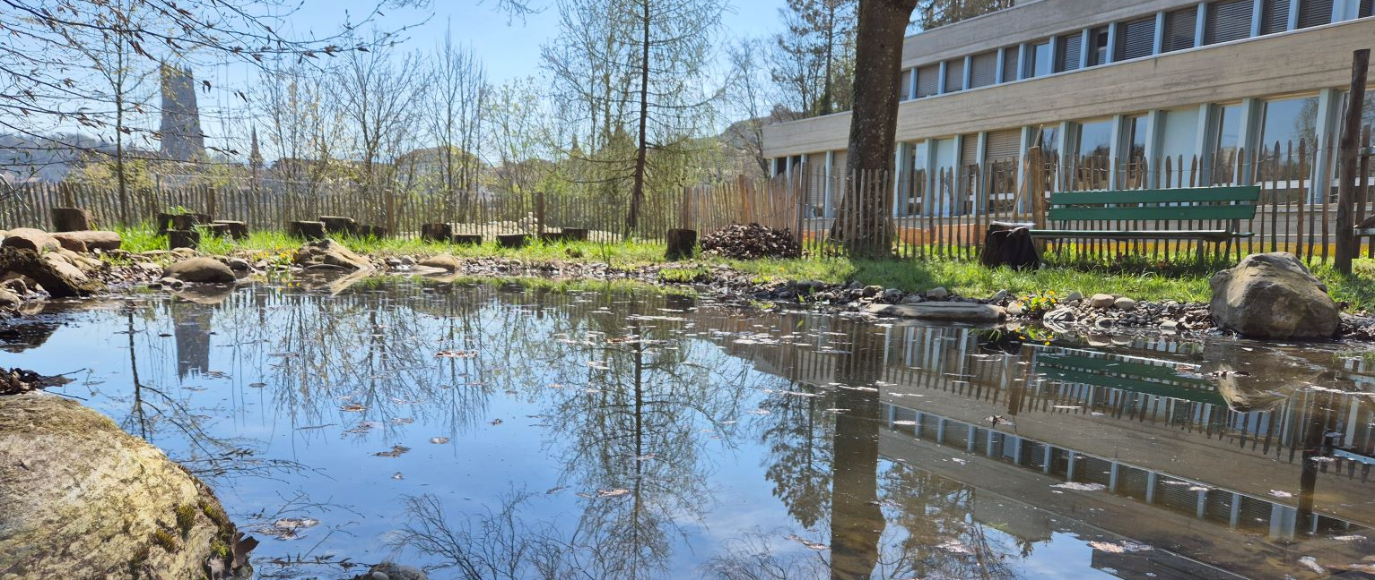
Biodiversité en milieu bâti et Néophytes envahissantes
—
Joseph Volery, SFN section nature et paysage
Cressier, 17.06.2025

Slide 2
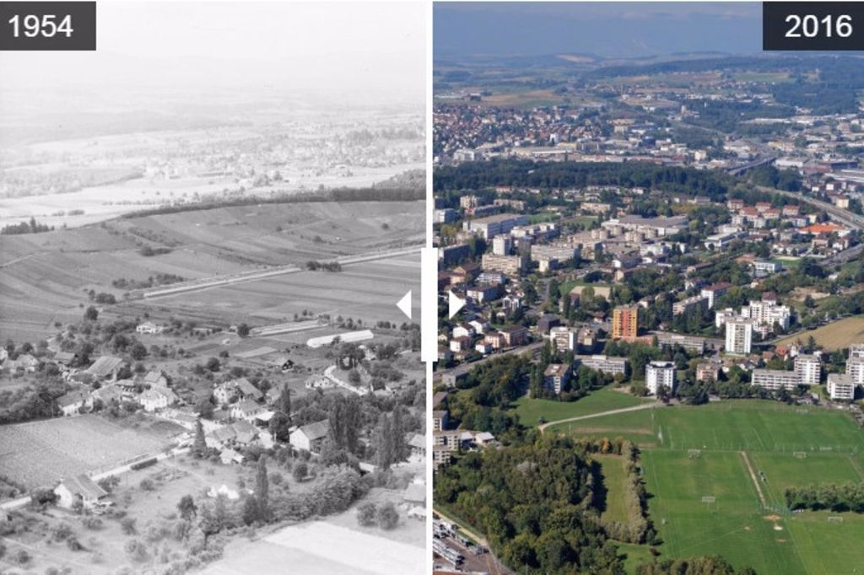
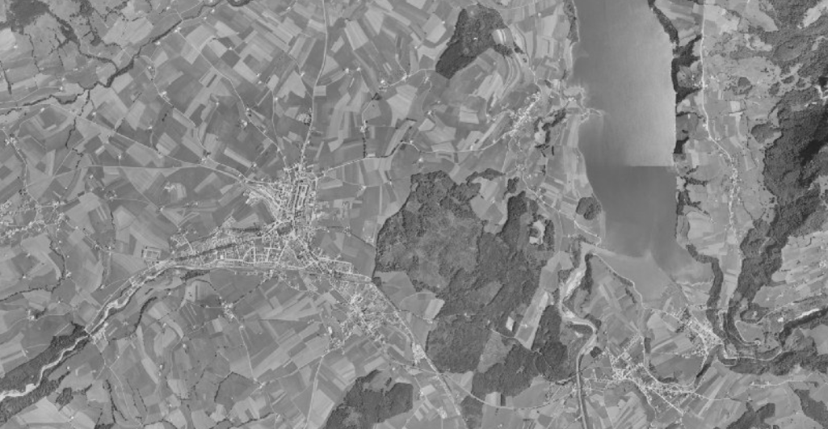
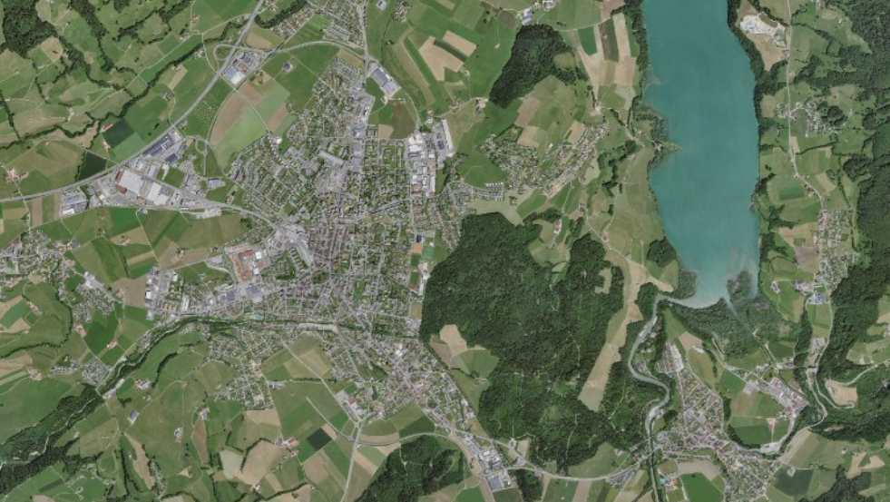
Etat de la biodiversité
Fort déclin depuis 1900
      Perte des espèces
        1/5 des sp menacées sur Fribourg
        160 sp disparues du canton depuis 1900
      Perte des milieux
        - 85% des prairies riches en biodiversité
        - 95 % des marais
        - 34% des zones alluviales
Agriculture intensive, Bétonisation et destruction des milieux, dérangement humain

Slide 3
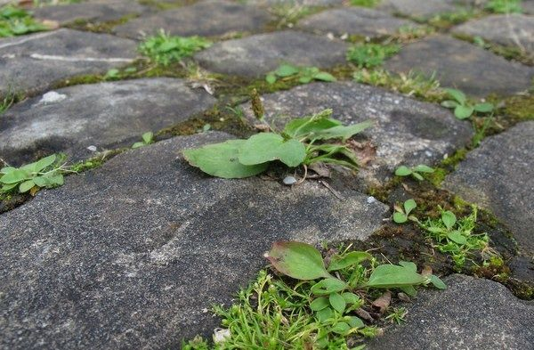
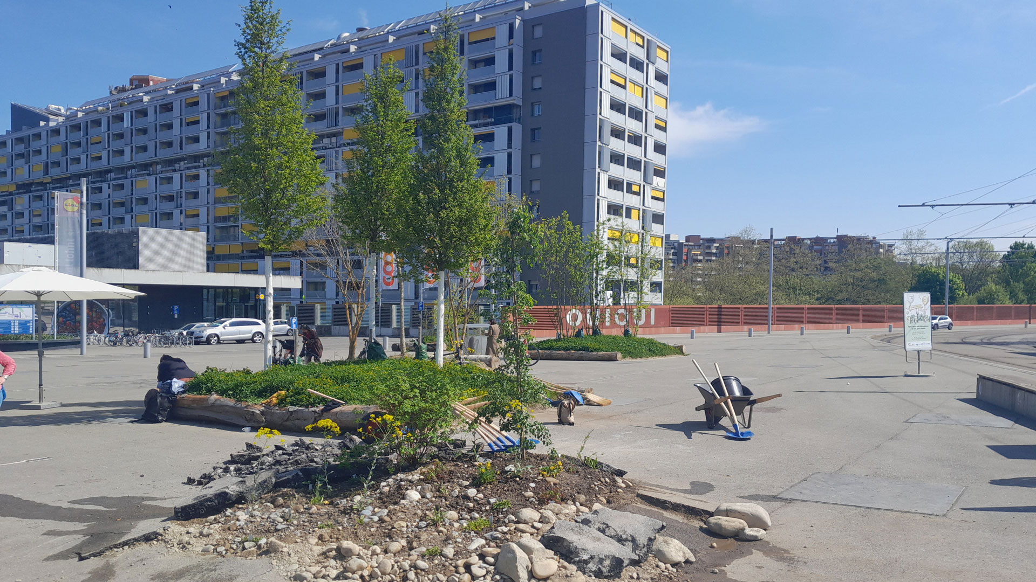
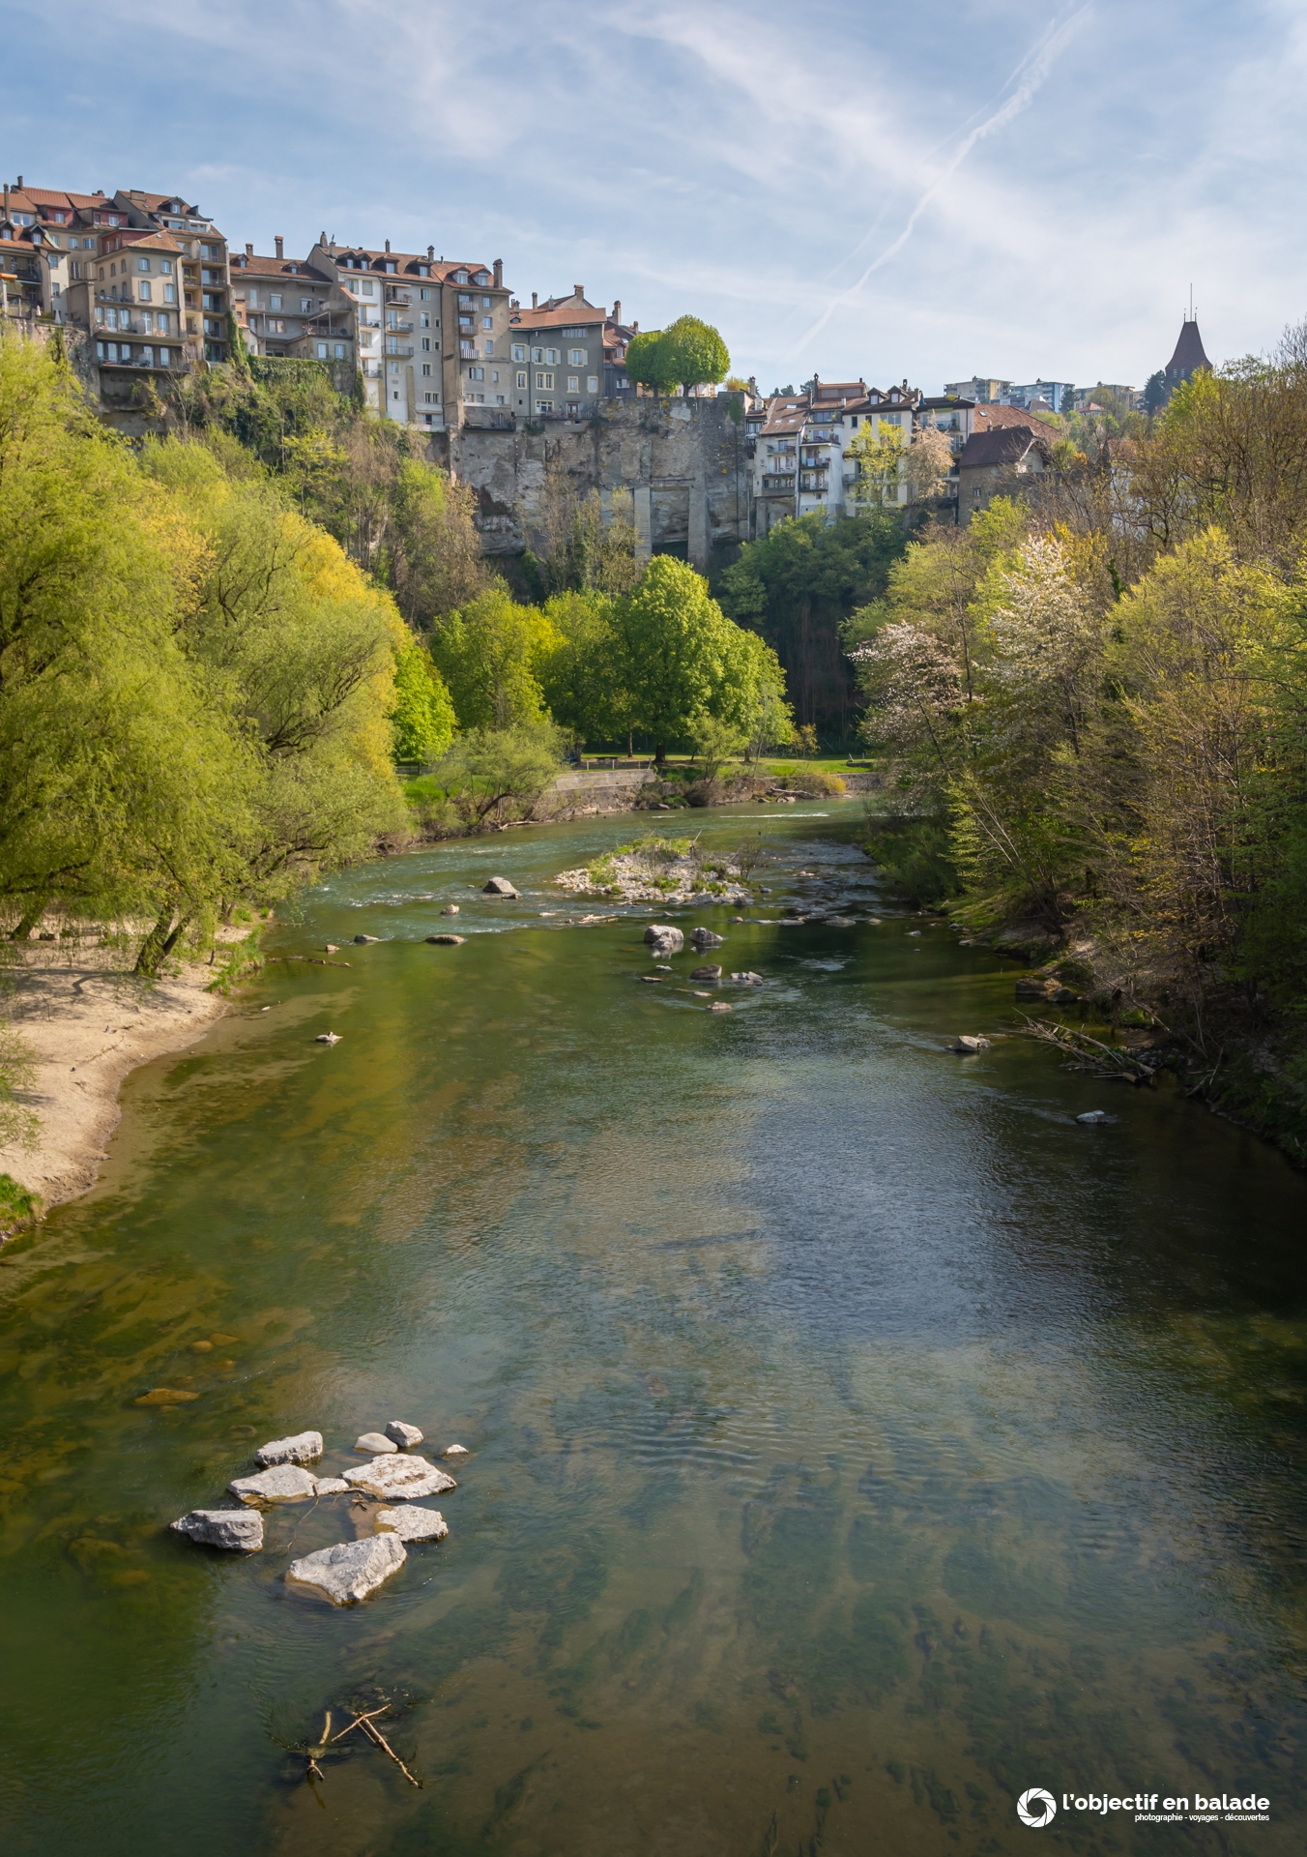
Milieu bâti et biodiversité
Biodiversité en milieu bâti
      Beaucoup d’espèces présentes
        65% de la faune suisse
        En moyenne une ville héberge 44 sp animales menacées
        45% de la flore suisse
      Beaucoup de milieux naturels présents
    Milieu qui grandit
      Expansion des zones à bâtir
      Bétonisation et densification
Enorme potentiel
      Beaucoup de surfaces inexploitées
      Mosaïque de milieu, conditions très changeantes
      Accompagner l’intensification pour créer des synergies
      Sensibiliser la population et reconnecter la ville à la nature

Slide 4
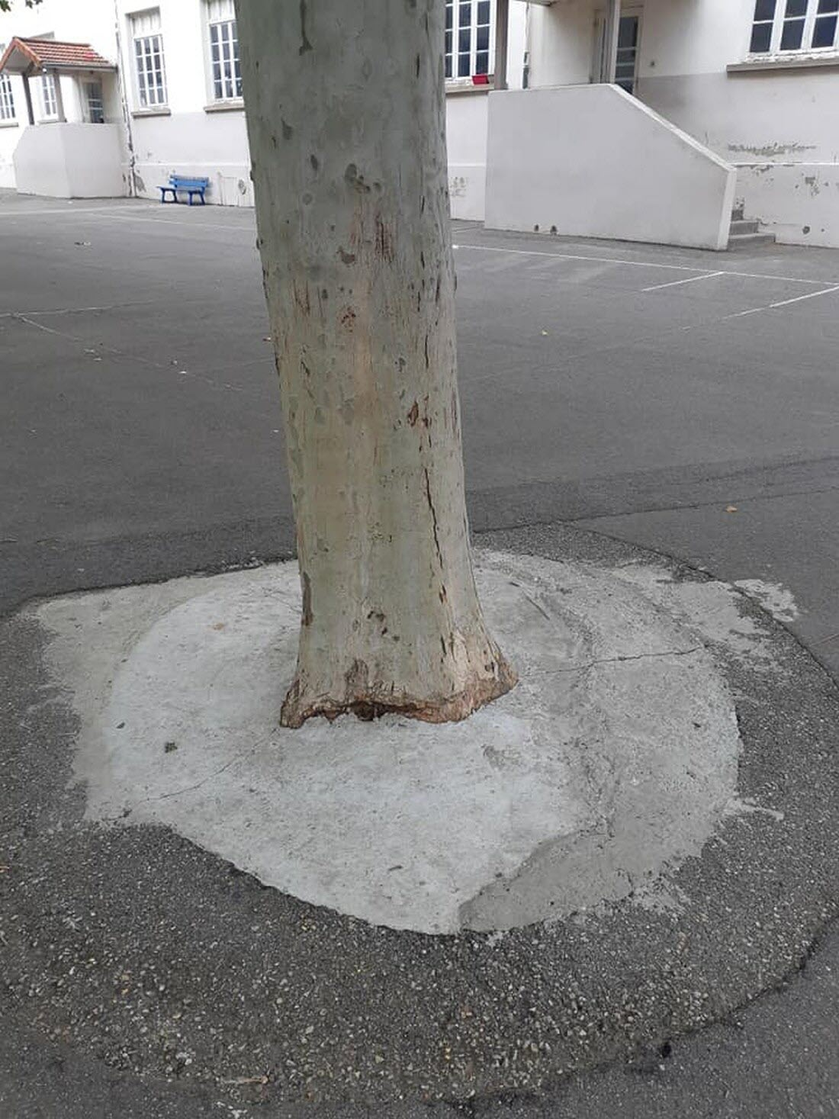
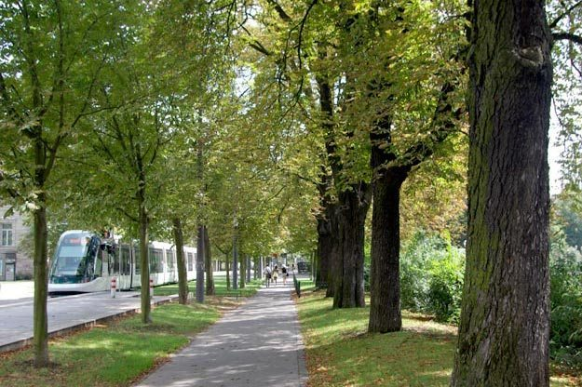
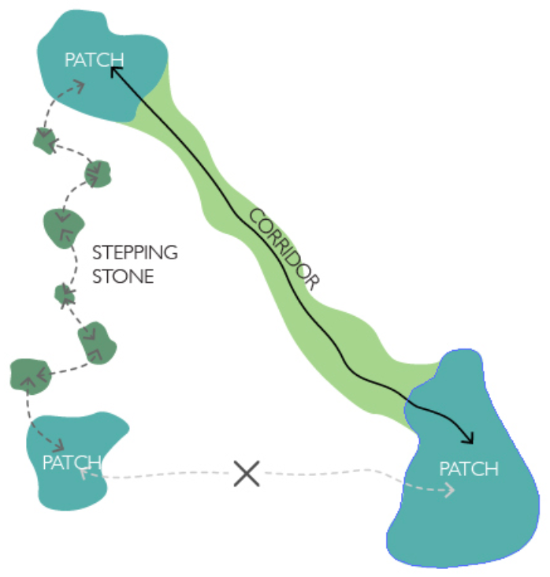
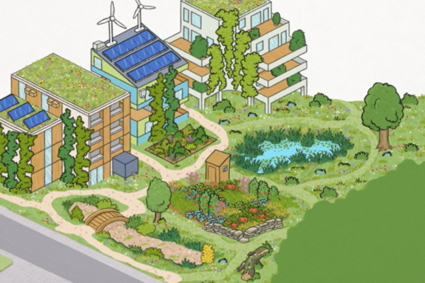
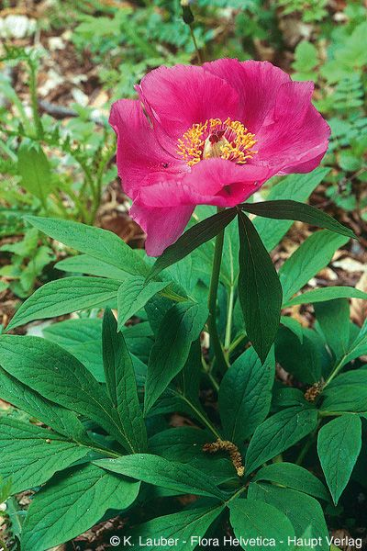
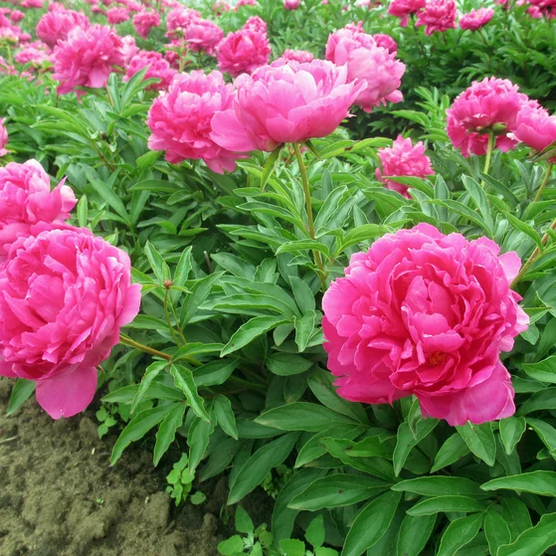
Milieu bâti et biodiversité
Besoins de la biodiversité
      Place disponible
      Mosaïque de conditions
      Mosaïque d’habitats
      Connexion entre les éléments
      Espèces indigènes et «wild type» (pas de variétés)
  Faire attention à la gentrification
      Pas seulement pour personnes aisées
      Biodiversité et services écosystémiques partout et pour tout le monde

Slide 5
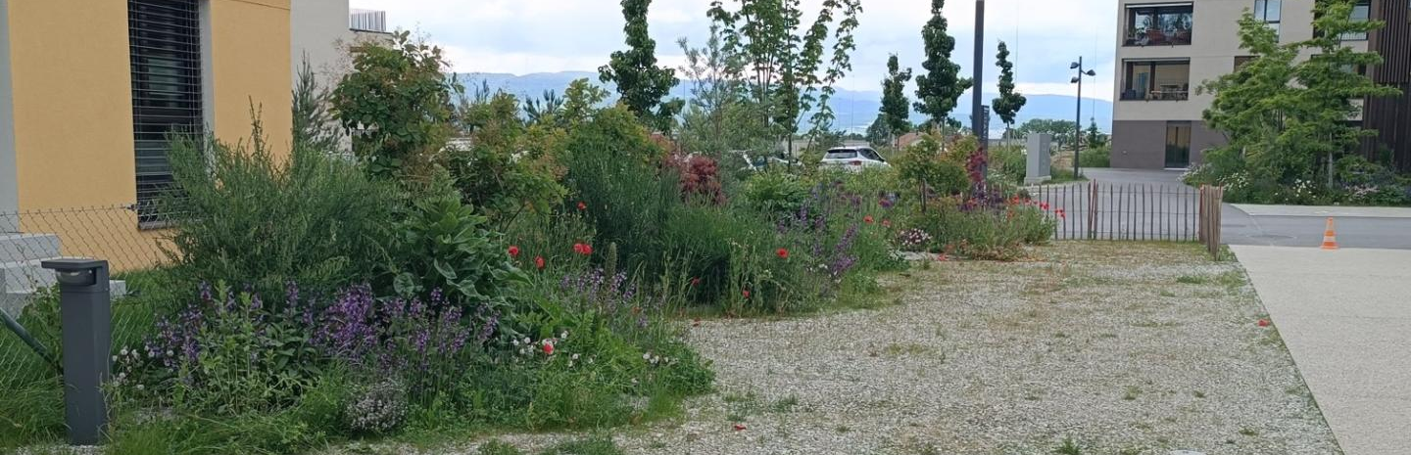

Promouvoir la biodiversité dans les espaces verts
Portefeuille d’actions pour promouvoir la biodiversité en milieu bâti
Subventionnement de mesures dans le milieu bâti
      Pour communes, entreprises et privées
  Encourager les aménagements pro biodiversité et la sensibilisation du grand public

Slide 6

Promouvoir la biodiversité dans les espaces verts
Catalogue d’aménagements
      Description
      Objectif des aménagements
      Entretien (base, pour aller plus loin, période et calendrier, matériel nécessaire)
      Création (conditions, marche à suivre avec calendrier)
Catalogue de mesures d’entretien
      Taille des arbres
      Gestion des néophytes envahissantes
      Lutte phytosanitaire
      Surfaces minérales
      Paillage
      Pollution lumineuse
  Plan de gestion différenciée

Slide 7

Définition
néophytes / plantes problématiques
—
  Plantes indigènes
  Espèces vivant naturellement dans un écosystème et y existant depuis longtemps sans intervention humaine
  Néophytes
  Espèces (végétales) exotiques introduites par l'homme, intentionnellement ou non
  Plantes indigènes problématiques
  Néophytes invasives
  Plantes problématiques
  Se propagent dans certaines régions; concurrencent les espèces végétales indigènes; impliquent des pertes économiques en agriculture ou foresterie; représentent des dangers pour humains et animaux
Notes:
Joseph

Slide 8
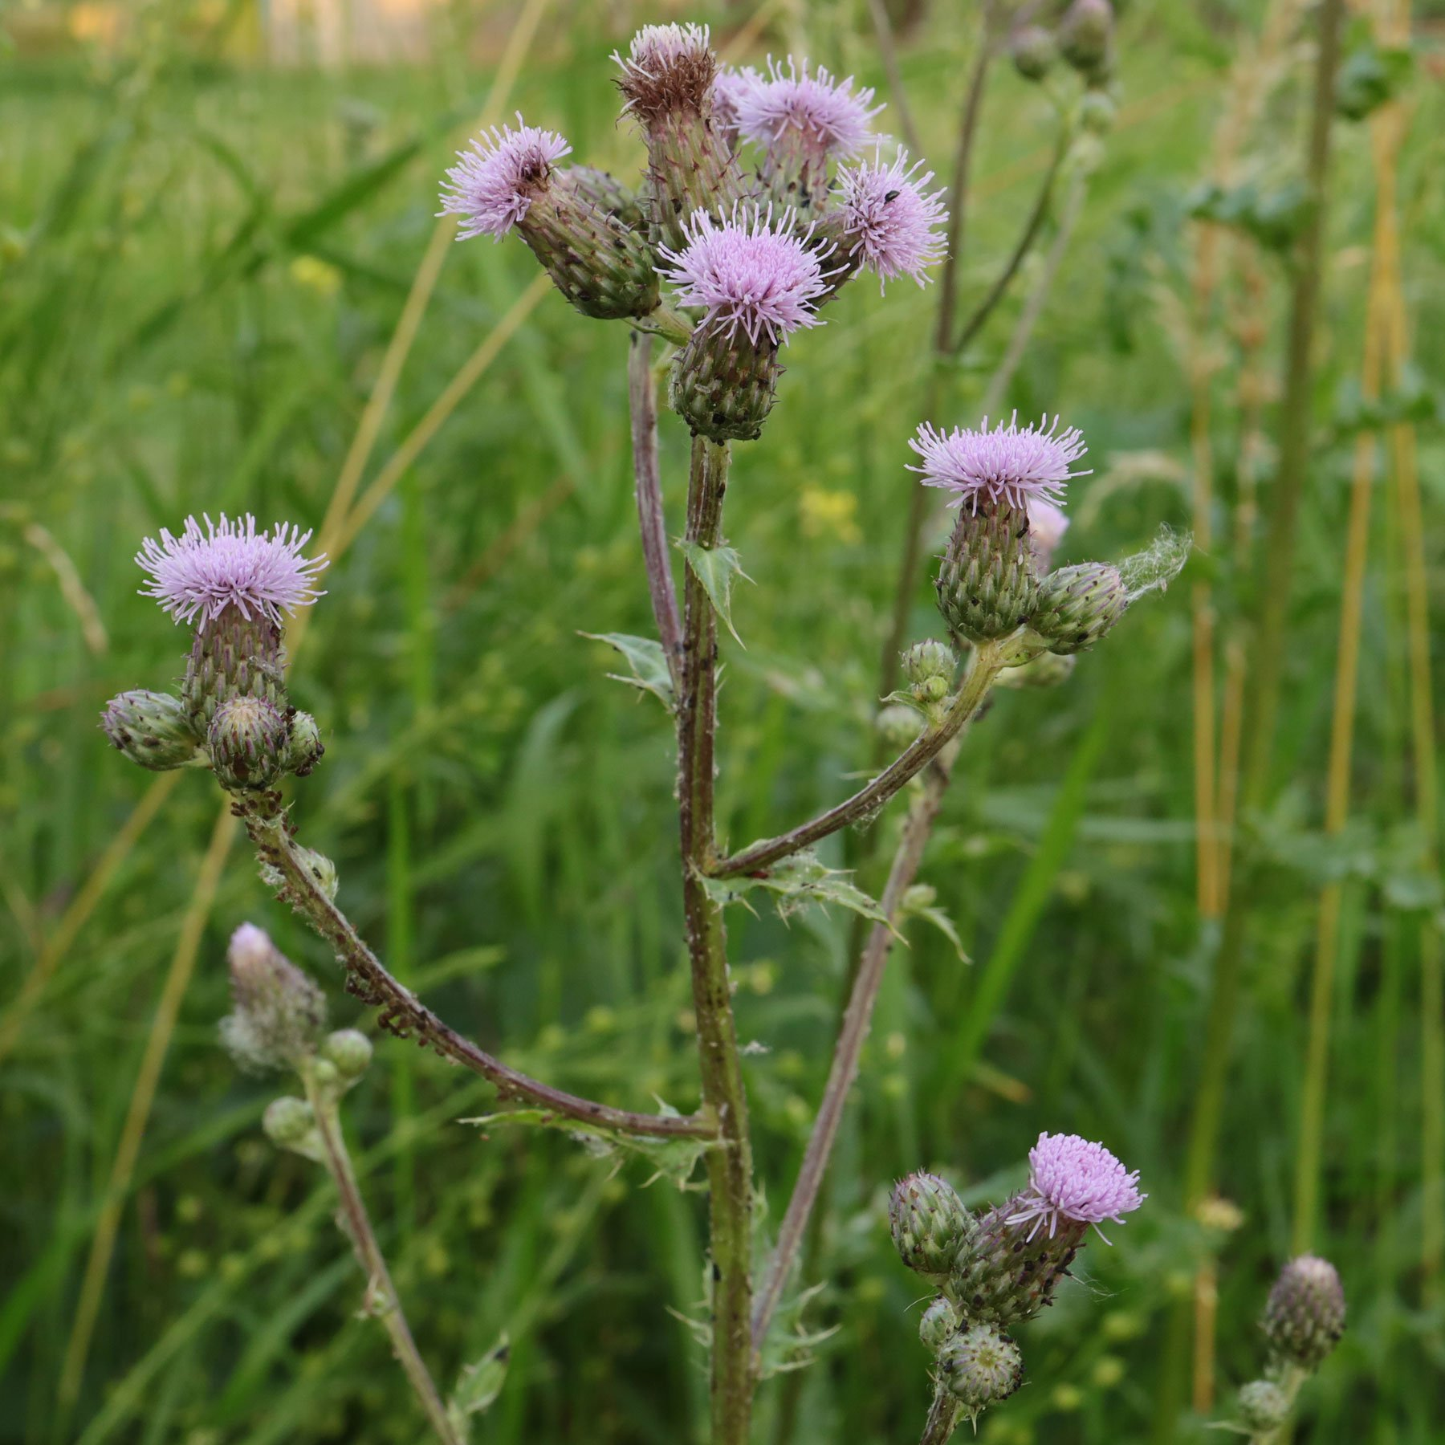
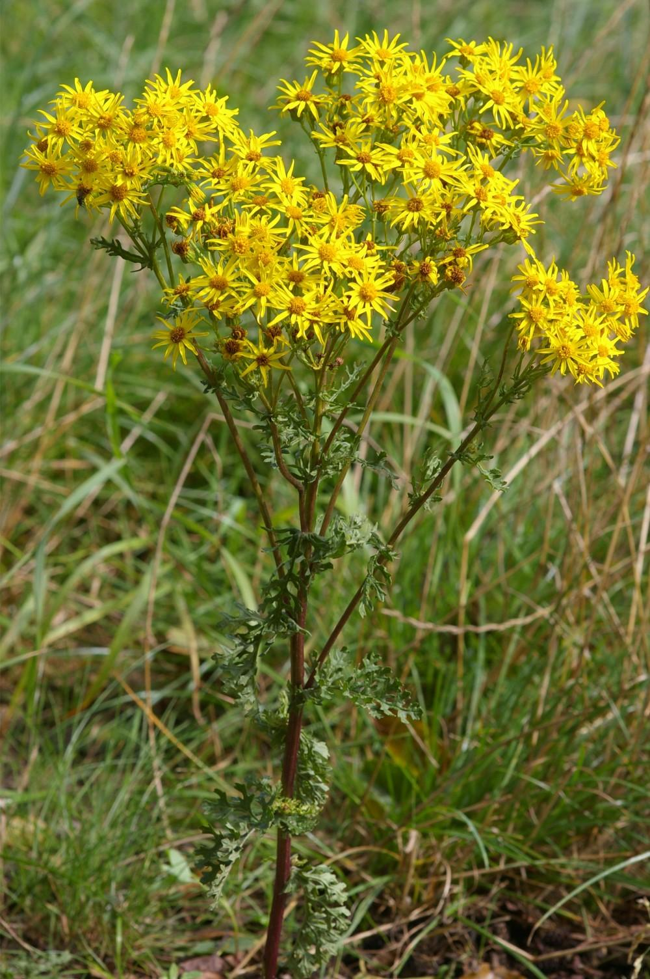
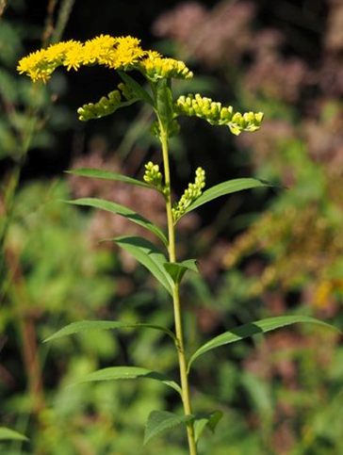
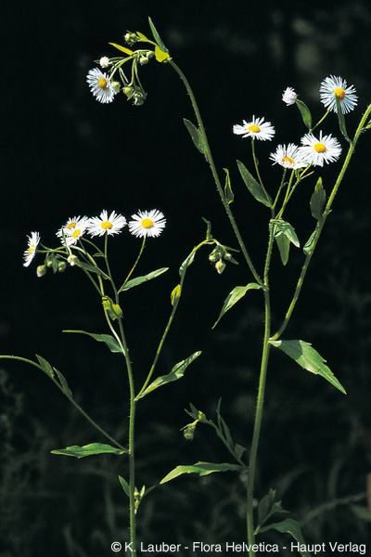
Exemples de plantes problématiques
—
Chardon des champs
Séneçon jacobée
Solidage du Canada
Vergerette annuelle
Notes:
Joseph

Slide 9
Lutte
—
  Objectif
  Extermination
  Stabilisation
  Diminution
  Surveillance
  Une lutte répétée sur plusieurs années est indispensable
  «Le plus tôt, le mieux!»
Notes:
Rémy

Slide 10
Lutte
—
Contrôles absolument nécessaires
Lutte avant la floraison
Tests bienvenus
  Fonctionne bien
  Fauche / pâture
  Arrachage à la main
  Cerclage
  Arrachage mécanique des rhizomes
  Plus problématique ou compliqué
  Lutte chimique (pesticides)
  Lutte biologique (p.ex. avec des auxiliaires)
  Lutte physique (Vapeur, eau bouillante, électricité)
  Couverture avec des bâches
Notes:
Rémy

Slide 11
Elimination
—
  Déchets de plantes sans partie reproductrice (sexuelle ou végétative)
  Compost ménager
  Déchets de plantes pouvant se multiplier (inflorescences, fruits, tiges, racines):
  Installations de méthanisation ou compostières professionnelles
  Usines d’incinération
  Lors du transport, de l’entreposage ou de l’élimination, éviter toute forme de propagation
  Une élimination appropriée vaut pour toutes les mesures de lutte
  Aucune élimination en zone non contrôlée (p. ex. en forêt)
Notes:
Rémy

Slide 12
Mesures préventives
—
  Contrôles réguliers sur les surfaces à risque
    Les surfaces à haut risque:
    Bordures de forêt et de route
    Abords de voies ferrées
    Jardins privés
    Surfaces agricoles
    → «le plus tôt, le mieux!»
Notes:
Rémy

Slide 13
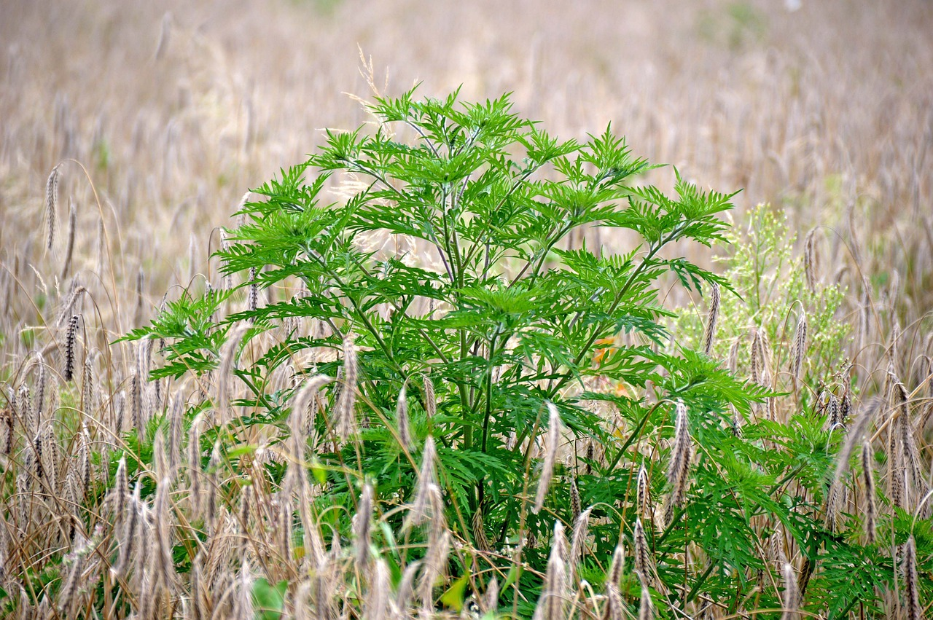
Obligation d’annonce
—
  Grangeneuve
  Chardon des champs
  Secteur Paiements directs
  grangeneuve-pd-dz@fr.ch,
  +41 26 305 58 00
  Ambroisie
  (en cas de suspicion)
  Service phytosanitaire cantonal
    andre.chassot@fr.ch,
    +41 26 305 58 00
Notes:
Rémy

Slide 14
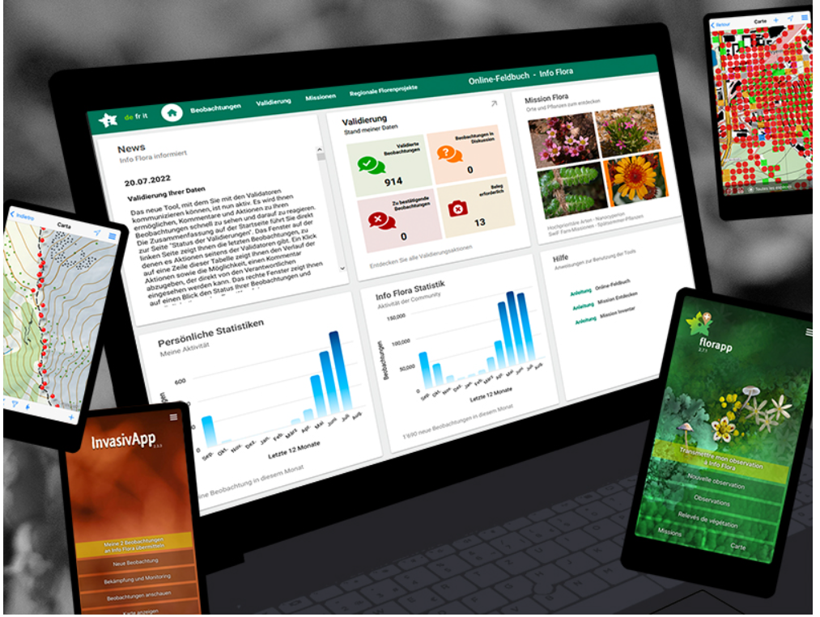
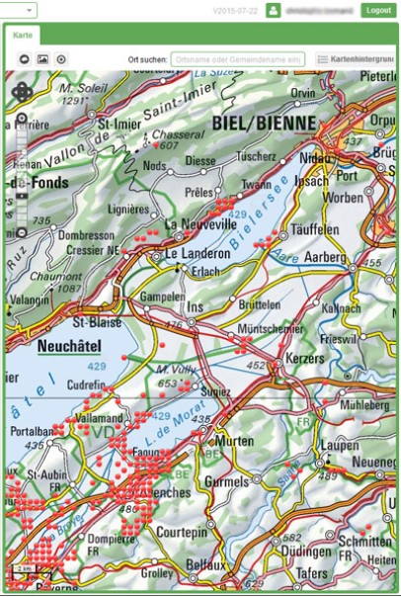

Obligation d’annonce
—
  Info Flora (facultatif)
  InvasivApp et le carnet en ligne disponible gratuitement
  Annoncer des néophytes envahissantes ou potentiellement envahissantes
  Documenter des mesures de surveillance ou de lutte
  Visualiser les données disponibles
  Annoncer également des populations exterminées
  Suivre l’évolution d’une population
Plus d’information sur l’InvasivApp et le carnet en ligne d’Info Flora
Notes:
Joseph

Slide 15
Ordonnance fédérales sur la dissémination volontaire dans l’environnement (ODE)
—
  Depuis le 1er septembre 2024, certaines néophytes envahissantes ne peuvent plus être mises en circulation (ODE art. 15, al 2^{bis}): interdiction de les vendre, de les offrir, de les louer, de les introduire en Suisse.
    p. ex: arbre à papillon, laurelle, palmier chanvre (liste de plantes)
  De plus, l’interdiction d’utilisation a été élargie à d’autres plantes (ODE art. 15, al. 2) : interdiction de les utiliser dans l’environnement → de les planter, de les entretenir, de les multiplier et de les mettre en circulation.
    p. ex. l’ailante glanduleux (liste de plantes)
Notes:
Joseph

Slide 16
Service des forêts et de la nature (SFN)
—
  Stratégie cantonale de lutte contre les néophytes
    Le SFN (nature et paysage) prend des mesures actives pour lutter contre les néophytes
    lorsqu’un biotope d’importance nationale est concerné.
    lorsque la présence de néophytes constitue une menace pour des espèces indigènes rares.
    Le SFN (Forêt et dangers naturels) prend des mesures actives pour lutter contre les néophytes
    lorsqu’une espèce à lutte obligatoire en forêt est présente
    lorsque les fonctions de la forêt sont menacées (rajeunissement, fonctions protectrices, etc.)
  Contact: Joseph Volery: joseph.volery@fr.ch; +41 26 305 51 86
Notes:
Joseph

Slide 17
Service des forêts et de la nature (SFN)
—
  Projet Plantes problématiques
    Dès juin 2025, le SFN, en collaboration avec Gn et le SEn, va publier un site web et des vidéos de manière régulière au sujet des principales plantes problématiques
  Contact: Joseph Volery: joseph.volery@fr.ch; +41 26 305 51 86
Notes:
Joseph

Slide 18
Grangeneuve (Gn) – Equipe Biodiversité
—
  Sensibilisation
  Agriculteur-trice-s, préposé-e-s locaux et locales, communes
  Formations continues, séances d’information, visites de terrain
  Documentation (p. ex. liste de plantes)
  Aide pour l’organisation d’actions ou de manifestations
  Pas un organe de contrôle!
  Contact: Joëlle Rüegsegger: joelle.ruegsegger@fr.ch; +41 26 304 26 96
  Rémy Philipona: remy.philipona@fr.ch; +41 26 305 58 56
Notes:
Rémy

Slide 19
Communes
—
Sensibiliser la population
  Publication d’articles
  Distribution de la documentation
    Liste de plantes « Plantes problématiques et néophytes envahissantes» ; Dépliant informatif «Plantes exotiques envahissantes de nos jardins» de Pro Natura
  Organisation d’actions
    Séances d’information, formations continues, visites de terrain, actions d’arrachage
  Faire connaître l’application InvasivApp et le carnet en ligne
  Faire connaître le portefeuille d’actions pour la promotion de la biodiversité dans la zone bâtie
Notes:
Joseph

Slide 20
Communes
—
  Proposer des moyens d’éliminer les plantes problématiques
  Possibilités
  Mise à disposition d’un container spécial en déchetterie
    Indications claires des plantes réservées au container
    gratuit
  D’autres expériences ou autres idées?
Notes:
Joseph

Slide 21


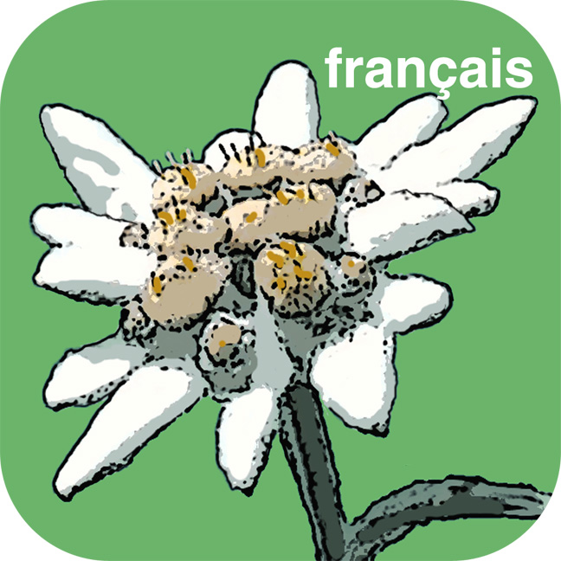
Les outils online à disposition
Détermination des plantes grâce aux applications
  Par exemple:
FlorApp
PlantNet
Flora Helvetica
(grauite)
(gratuite)
(coûts: 100 CHF)
Notes:
Rémy

Slide 22
Plantes problématiques principales

Slide 23

Chardon des champs (Cirsium arvense)
—
  Origine: indigène
  Dangers
  Forte concurrence avec les plantes cultivées
  Lutte difficile en raison d’un système racinaire fort (rhizomes)
  Lutte
  Eliminer les foyers avant la formation de graines
  Eliminer la plante entière dans les ordures ménagères
50-100 cm de haut, tige sans épines, feuilles dentées à segments ovales et finement épineux, fleurs en panicules ombelliformes
Obligation de lutte: Ordonnance DIAF sur la lutte contre le chardon des champs du 23 avril 2007

Slide 24
Ambroisie (Ambrosia artemisiifolia)
—
  Origine: Amérique du Nord
  (introduite par les graines à oiseaux et les graines de tournesol)
  Dangers
  Pollen très allergène (5x plus que les graminées, Coûts = 600 Euro par année et par personne en Autriche)
  Lutte
  Petits peuplements: arracher 2x / an
  Grands peuplements: faucher 3x / an avant la floraison
  Eliminer la plante entière dans les ordures ménagères
Jusqu’à 25 cm de haut; tige très ramifiée dès la base, velue dans la partie supérieure ; feuilles à poils courts et à divisions profondes ; fleurs monoïques en épis
Obligation d’éliminer: ordonnance sur la santé des végétaux OSaVé du 31 octobre 2018 (art. 110, al. 4)
Notes:
Ophraella communa (Chrysomelidae), eine in Nordamerika beheimatete Käferart → lutte biologique

Slide 25
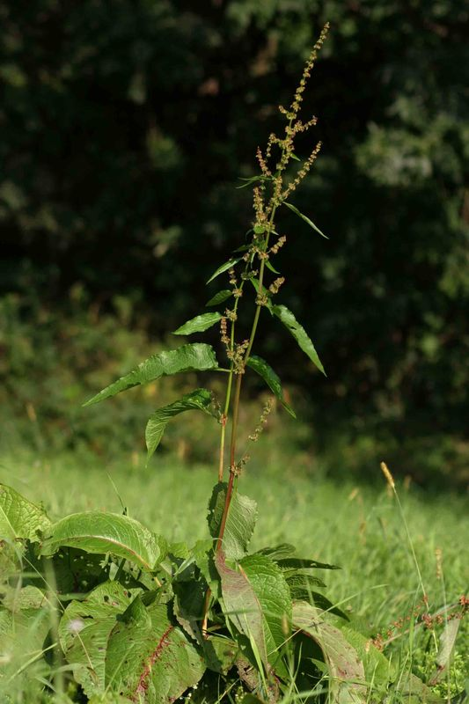
Rumex à feuilles obtuses
(Rumex obtusifolius)
—
  Origine: indigène
  Dangers
  Plante compétitive, concurrençant les autres plantes
  Lutte
  Éliminer la plante avec racine avant la formation de graines
  Eliminer la plante entière dans les ordures ménagères
50-120 cm de haut, feuilles inférieures largement ovales, jusqu'à 30 cm de long ; inflorescence dressée, généralement non ramifiée, souvent rouge

Slide 26
Séneçon jacobée (Senecio jacobaea)
—
  Origine: indigène
  Dangers
  Toxique pour plusieurs animaux de rente (toxique aussi séché dans le foin ou dans l’ensillage)
  Lutte
  Arracher 2x / an dès la floraison
  Eliminer la plante entière dans les ordures ménagères
30-100 cm de haut, feuilles inégalement divisées, glabres ou en toile d'araignée dispersée ; fleurs jaunes en panicules ombelliformes

Slide 27
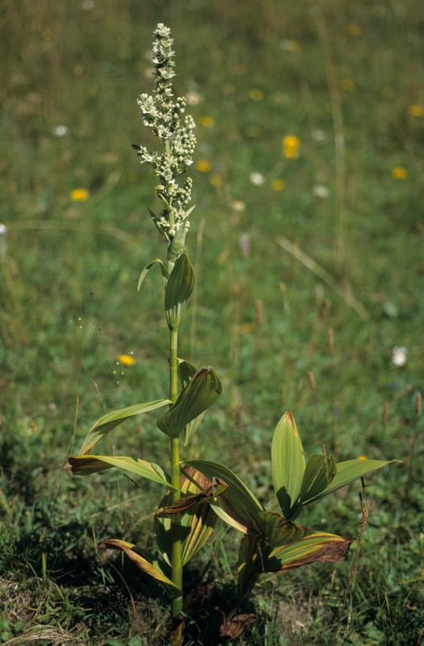
Vérâtre commun (Veratrum album)
—
  Origine: indigène
  Dangers
  Toxique (animaux de rente et humains)
  Concurrence d’autres plantes
  Lutte
  Eliminer avec les racines avant la floraison
  Eliminer la plante entière dans les ordures ménagères
60-150 cm de haut; feuilles alternes, hélicoïdales, largement ovales à lancéolées, face inférieure duveteuse ; fleurs blanches à jaunes, en panicules.

Slide 28
Vergerette annuelle (Erigeron annuus)
—
  Origine: Amérique du Nord
  (introduite comme plante ornementale)
  Dangers
  Propagation «agressive»
  Concurrence les plantes indigènes
  Lutte
  Petits peuplements: arracher 3x / an
  Grands peuplements: fauche basse 5 -7x / an avant la floraison
  Eliminer la plante entière dans les ordures ménagères
40-100 cm de haut, feuilles vert clair dentées, fleurs comme des «pâquerettes sur tige»

Slide 29
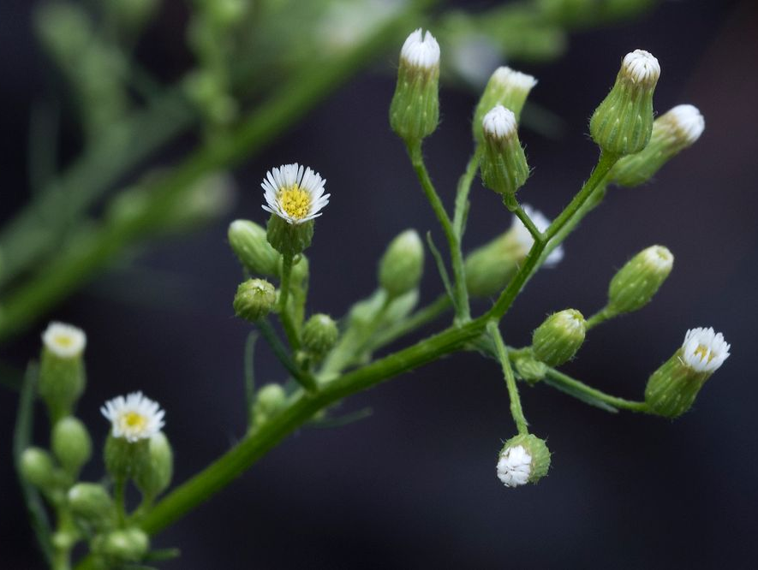
Vergerette du Canada
(Conyza canadensis)
—
  Origine: Amérique du Nord
  Introduite comme plante ornementale
  Ne figure pas sur la liste des néophytes invasives, mais problématiques
  Dangers
  Propagation agressive
  Problèmes digestifs chez les animaux de rente si consommation en grande quantité
  Réduction de la qualité du fourrage
  Lutte
  Petits peuplements: arracher 3x / an
  Grands peuplements: fauche basse 5 -7x / an avant la floraison
  Eliminer la plante entière dans les ordures ménagères
20-80 cm de haut, feuilles entières ou dentées ; fleurs blanc jaunâtre, en forme de colonne, étroites, glabres ou peu poilues

Slide 30
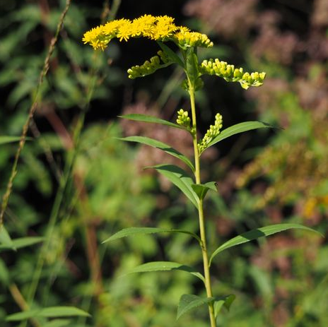
Solidage du Canada
(Solidago canadensis)
—
  Origine: Amérique du Nord
  Introduite comme plante ornementale et mellifère
  Dangers
  Formation de peuplements denses et étendus
  Concurrence la flore indigène
  Lutte
  Petits peuplements: arracher 2x / an
  Grands peuplements: faucher 3x / an avant la floraison
  Eliminer les rhizomes et inflorescences dans les ordures ménagères
Jusqu’à 2m de haut, feuilles lancéolées et dentées, fleurs jaunes en forme de capitule doré

Slide 31
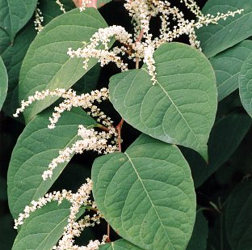
Renouée asiatique (Reynoutria japonica)
—
  Origine: Japon, Chine, Est de la Russie
  Introduite comme plante ornementale et fourragère
  Dangers
  Formation de peuplement dense; forte concurrence pour la flore indigène
  Risque d’érosion sur les talus laissés nus en hiver
  Lutte
  Individus isolés et petits peuplements: arracher avec les racines 6 – 7x / an
  Grands peuplements: faucher 7x / an (pas à la débroussailleuse!!)
  Eliminer les rhizomes et inflorescences dans les ordures ménagères
1-3 m de haut, tiges creuses, rouges. Forme un zigzag d’une feuille à l’autre, grandes feuilles ovales à pointues, fleurs blanches en grappe.

Slide 32
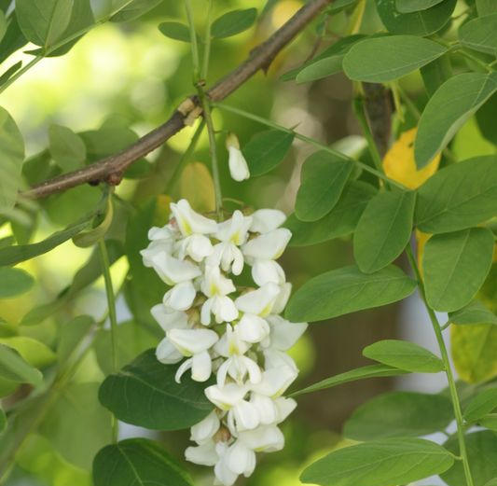
Robinier faux-acacia
(Robinia pseudoacacia)
—
  Origine: Amérique du Nord
  Introduit comme arbre ornemental, mellifère et pour la qualité de son bois
  Dangers
  Formation de population dense
  Concurrence pour la flore indigène
  Enrichissement en nutriments du sol → modification de la composition des milieux (diminution de la diversité en espèces)
  Lutte
  Jeunes plantes (< 40 cm): arracher avec les racines
  Plantes de la taille d’un buisson (0.4-2 m): faucher les rejets et arracher la souche
  Arbres (> 2 m): cercler
  Eliminer les racines et les inflorescences dans les ordures ménagères; le bois peut être utilisé.
Jusqu’à 25m de haut, pousses épineuses, feuilles imparipennées à folioles ovales, fleurs blanches en grappes multiflores

Slide 33
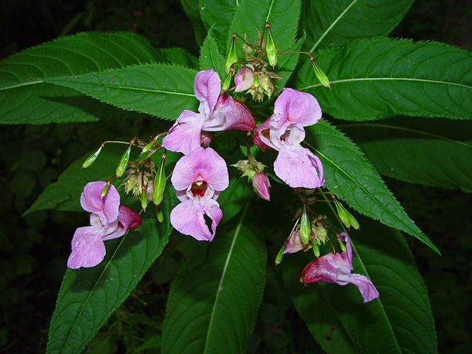
Impatiente glanduleuse
(Impatiens glandulifera)
—
  Origine: Himalaya
  Introduite comme plante ornementale
  Dangers
  Formation de peuplements denses
  Concurrence pour la flore indigène
  Propagation accélérée par son mécanisme de «catapulte»
  Lutte
  Petits peuplements: arracher 3x / an
  Grands peuplements: faucher 5 -7x / an avant la floraison
  Eliminer la plante entière dans les ordures ménagères
Jusqu’à 2,5 m de haut, tige creuse rougeâtre, feuilles opposées dentées, fleurs rose-rouge symétriques

Slide 34
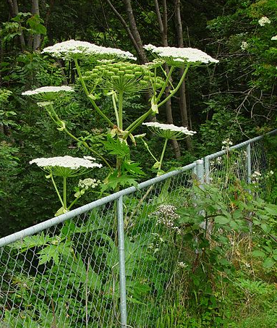
Berce du Caucase
(Heracleum mantegazzianum)
—
  Origine: Caucase
  Introduite comme plante ornementale et mellifère
  Dangers
  Brûlures sévères de la peau après exposition au soleil (phototoxicité)
  Concurrence la flore indigène
  Lutte
  Faucher 1x / an
  Décolleter (coupe de la racine à 10-25cm de profondeur)
  Eliminer la plante entière dans les ordures ménagères
3 à 5 m de haut, très grandes feuilles (jusqu’à 3 m), ombelles de 15 à 30 rayons, bisannuelle

Slide 35
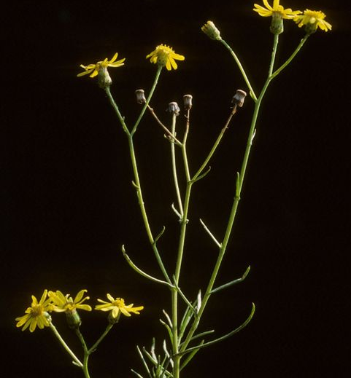
Séneçon du Cap
(Senecio inaequidens)
—
  Origine: Afrique du Sud
  Introduite par le commerce de la laine
  Dangers
  Toxicité (animaux de rente et humains)
  Concurrence pour la flore indigène
  Lutte
  Petits peuplements: arracher 5x / an
  Grands peuplements: faucher 5 - 7x / an avant la floraison
  Eliminer les inflorescences dans les ordures ménagères
40-60 cm de haut, feuilles linéaires indivisées, fleurs jaunes en forme de pâquerette.

Slide 36
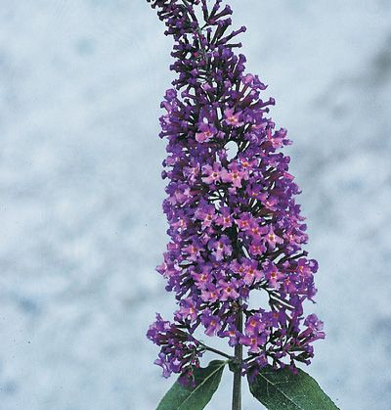
Buddleia de David / arbre à papillons (Buddleja davidii)
—
  Origine: Chine
  Introduite comme plante ornementale
  Dangers
  Formation de peuplements denses
  Concurrence pour la flore indigène
  Effets forts sur la biodiversité, surtout sur les surfaces pionnières
  Lutte
  Jeunes plantes (< 40cm): arracher avec les racines
  Plantes de la taille d’un buisson (> 40 cm): arracher les racines ou recéper
  Eliminer les inflorescences et les racines/rhizomes dans les ordures ménagères
3 m de haut, feuilles lancéolées opposées, face inférieure duveteuse et grisâtre, fleurs mauves-violettes en cône (comme du lilas)

Slide 37
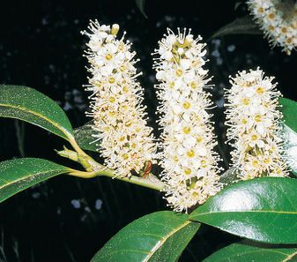
Laurier-cerise / laurelle
(Prunus laurocerasus)
—
  Origine: Turquie, Arménie, Azerbaïdjan, Iran
  Introduite comme plante ornementale
  Dangers
  Formation de peuplements denses → empêche le rajeunissement des forêts
  Concurrence pour la flore indigène
  Lutte
  Jeunes plantes (< 40 cm): arracher avec les racines
  Plantes de la taille d’un buisson (0.4-2 m): faucher les rejets et arracher la souche
  Arbres (> 2 m): cercler
  Eliminer les inflorescences et les fruits dans les ordures ménagères
6 m de haut, feuilles persistantes, coriaces, vertes foncées quasi plastifiées, fleurs blanches en capitule.

Slide 38
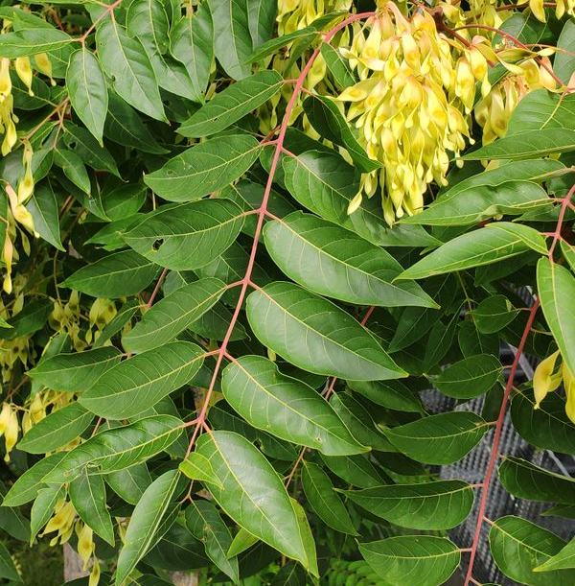
Ailante (Ailanthus altissima)
—
  Origine: Chine et Corée
  Introduit comme arbre ornemental
  Dangers
  Propagation surtout dans les zones urbaines et périurbaines
  Contrôle difficile: dommage aux bâtiments
  Concurrence pour la flore indigène
  Lutte
  Jeunes plantes (< 40 cm): arracher avec les racines
  Plantes de la taille d’un buisson (0.4-2 m): faucher les rejets et arracher la souche
  Arbres (> 2 m): cercler
  Eliminer les inflorescences et les fruits dans les ordures ménagères
25 m de haut, feuilles opposées imparipennées, 12 paires de folioles dentées, écorce avec lenticelles

Slide 39
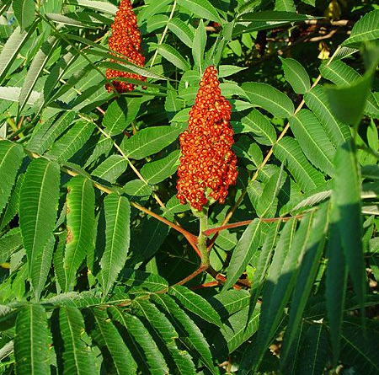
Sumac / vinaigrier (Rhus typhina)
—
  Origine: Amérique du Nord
  Introduite comme plante ornementale
  Dangers
  Formation de peuplements denses
  Concurrence pour la flore indigène
  Lutte
  Jeunes plantes (< 40 cm): arracher avec les racines
  Plantes de la taille d’un buisson (0.4-2 m): faucher les rejets et arracher la souche
  Arbres (> 2 m): cercler
  Eliminer les inflorescences et les racines dans les ordures ménagères
Jusqu’à 6 m de haut, feuilles imparipennées (comme du frêne mais plus grand et velu), inflorescence en cône rouge

Slide 40
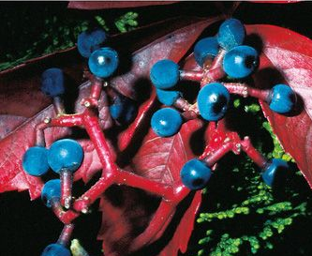
Vigne vierge à 5 folioles
(Parthenocissus quinquefolia)
—
  Origine: Amérique de Nord
  Introduite comme plante ornementale
  Dangers
  Croissance sur les arbres et ombrage sur la végétation en dessous → empêche le rajeunissement des forêts
  Diminution de la diversité des plantes
  Lutte
  Jeunes plantes (< 40 cm): arracher avec les racines
  Plantes de la taille d’un buisson (> 40 cm): recéper
  Eliminer la plante entière dans les ordures ménagères
Jusqu’à 10m de haut, feuilles en 5 folioles séparées, fleurs discrètes, fruits bleus. Le feuillage rougit en septembre-octobre

Slide 41
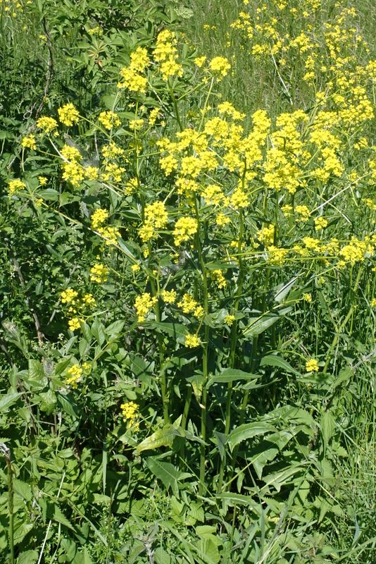
Bunias d’Orient
(Bunias orientalis)
—
  Origine: Europe du Sud-Est (Russie, Caucase)
  Introduite comme plante cultivée
  Dangers
  Concurrence pour la flore indigène en s’établissant durablement dans les herbages
  Refus du bétail et diminution de la qualité du fourrage
  Lutte
  Petits peuplements: arracher 1 - 2x / an
  Grands peuplements: faucher 2x / an avant la floraison
  Eliminer les inflorescences et les racines dans les ordures ménagères
30-120 cm de haut, feuilles bien divisées, fleurs jaunes en forme de croix (crucifère), fruits verruqueux

Slide 42
Contacts
Biodiversité en milieu bâti, néophytes envahissantes
Joseph Volery, coll. sci. SFN
joseph.volery@fr.ch
026 305 51 86
Biodiversité en milieu bâti, sensibilisation régies
Nadia Stathis-Bianco, coll. sci. MHNF
nadia.stathis-bianco@fr.ch
026 305 89 41

